Slide 1
SIA Bulduru Tehnikums
Stabils pamats izaugsmei!
SIA Bulduru Dārzkopības vidusskola
valdes loceklis
Rafaels Joffe

Slide 2
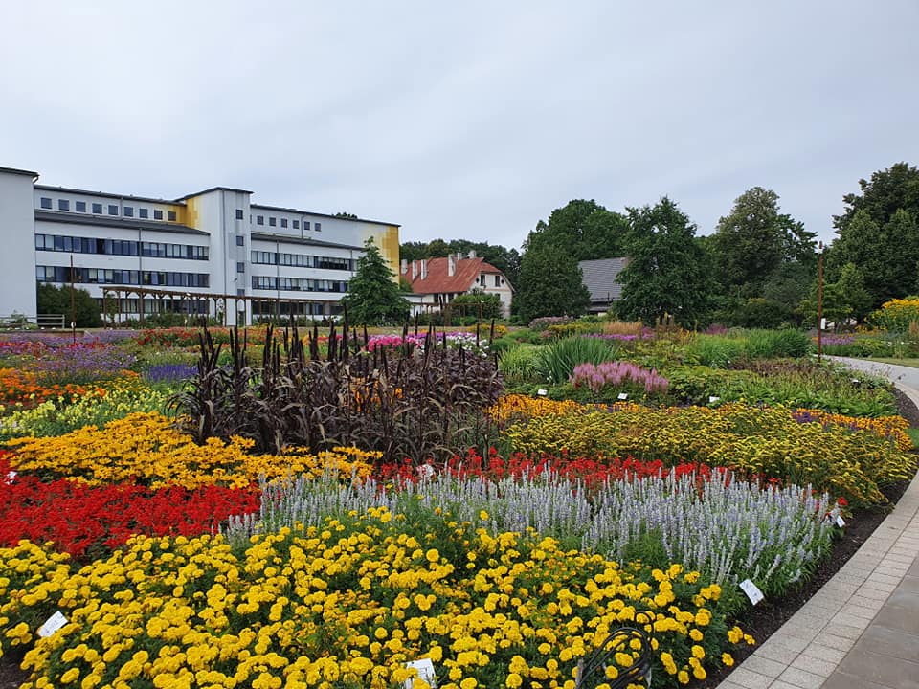
DARBĪBAS PAMATMĒRĶIS
Misija – Eiropas līmeņa konkurētspējīgu speciālistu sagatavošana
Vīzija - Bulduru Tehnikums kā Ziemeļeiropas nozares ekselences centrs (augsta nozares profesionālā kompetence + labs serviss = ekselence)
Vērtības:
Inovatīva un zinātnē balstīta pieeja mācību
procesam ar jaunākajām tehnoloģijām
Sabiedrības labklājība
Gadsimtiem koptās skolas tradīcijas
Lokācijas vietas un ainaviskās vides unikalitāte

Slide 3
BULDURU TEHNIKUMS
BT saglabā visus Bulduru Dārzkopības vidusskolā īstenotos mācību virzienus!
BT mērķi:
attīstīt un īstenot izglītības programmas stratēģiskās specializācijas virzienos; ​
veidot mācību programmas atbilstoši 5LKI mācību kvalifikācijas līmenim;
izveidot izcilības centrus metodiskās vadības jomās;

Slide 4
NĀKOTNES PLĀNI
Kompetences centrs dārzkopības, ainavu būvtehniķu un arboristu programmās
Mācību ekselences centrs
Attīstīt koledžas līmeņa programmas dārzkopības, ainavu būvtehniķu un arboristu specialitātēs
Programmas »Ēdināšanas pakalpojumi attīstības koncepta izstrāde»
Bulduru tālākizglītības centra attīstība
Sadarbība ar LBTU (LF, MF un BF)
Tehnoloģiju pārnese, mērogošana, mehatronika un viedā dārzkopība

Slide 5
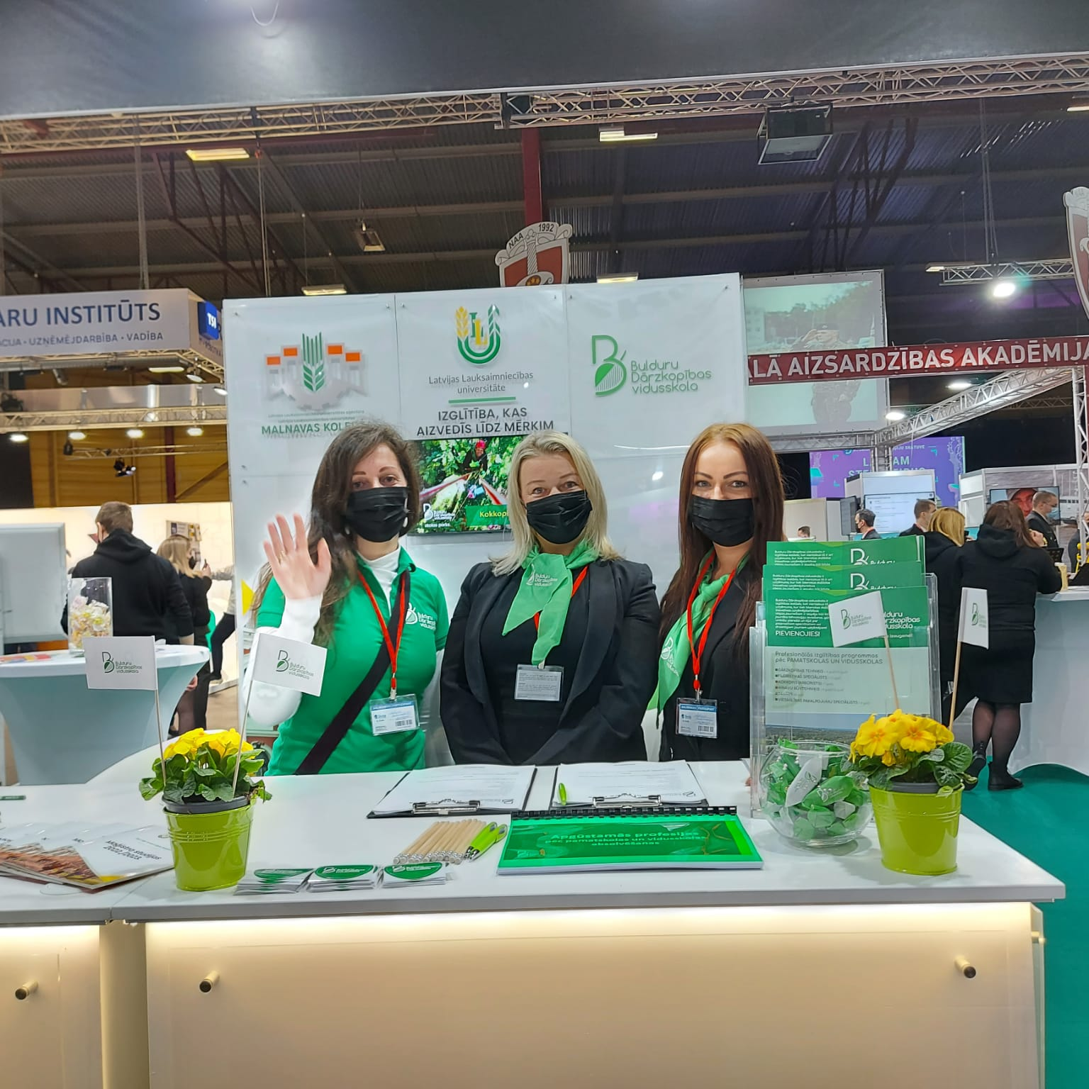
2022./2023. MĀCĪBU GADA UZŅEMŠANAS KAMPAŅA
Uzņemti 106 jaunie izglītojamie
Topošie izglītojamie tika pieņemti konkursa kārtībā pēc sekmju vērtējumiem.
Vidēji 1,4 jaunieši uz 1 budžeta vietu.
Kopumā saņemti 300 pieteikumi mācībām (elektroniski un klātienē)

Slide 6
BT MĀJAS LAPAS APMEKLĒTĀJU UN SOCIĀLO TĪKLU SEKOTĀJU SKAITA PIEAUGUMS
26%
20%
4%
11%

Slide 7
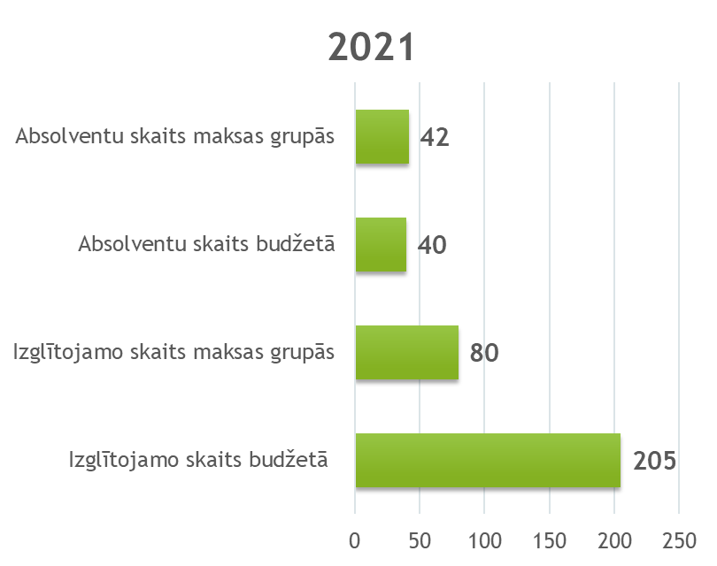
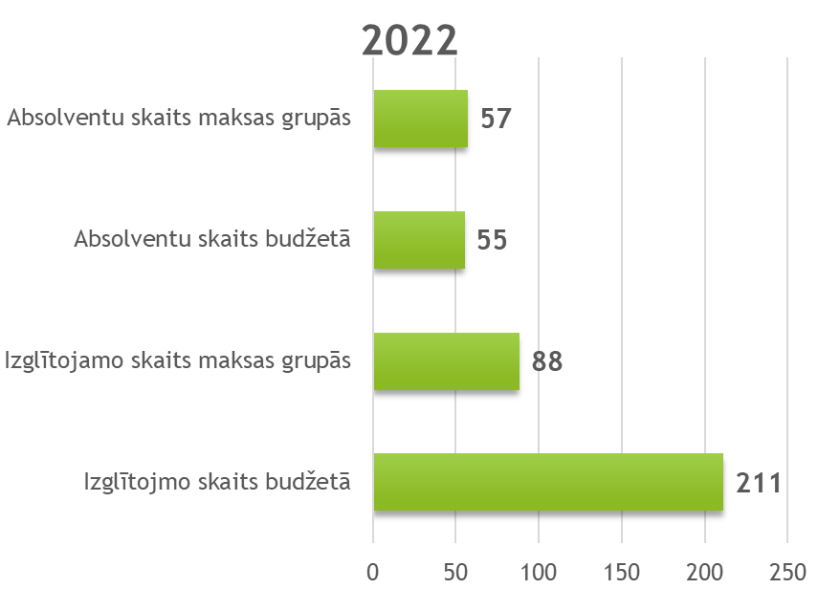
ABSOLVENTU SKAITA DINAMIKA 2021.-2022. MĀCĪBU GADOS
57
55
10%
88
202

Slide 8
BT IZGLĪTĪBU IEGUVUŠO nodarbinātība
2021./2022. MĀCĪBU GADĀ
Absolventi, kuri uzsākuši darbu 1 gada laikā​ | 75%​
Absolventi, kuri uzsākuši darbu nozarē 1 gada laikā​ | 83%​
Profesionālās izglītības absolventu skaits, kuri turpina mācības augstākās izglītības iestādēs​ | 22%​
* Katram BDV absolventam, iegūstot kvalifikāciju, tiek izteikti 2 – 3 darba piedāvājumi no nozares uzņēmumiem

Slide 9
Augu audu kultūru laboratorija - prakses
Jauno un viedo tehnoloģiju apguve
iDārza - izveidota Latvijā lielākā ziemciešu kolekcija
Dārzniekiem prakses iespējas HOLANDĒ uzņēmumā Twenthe Plant
Dārzeņu, garšaugu un Indīgo augu paraugdārzs

Slide 10
Koka dizaina centrs
Arboristu centra izveide
Kvalifikācijas prakses vēsturiskā pilī Francijā

Slide 11
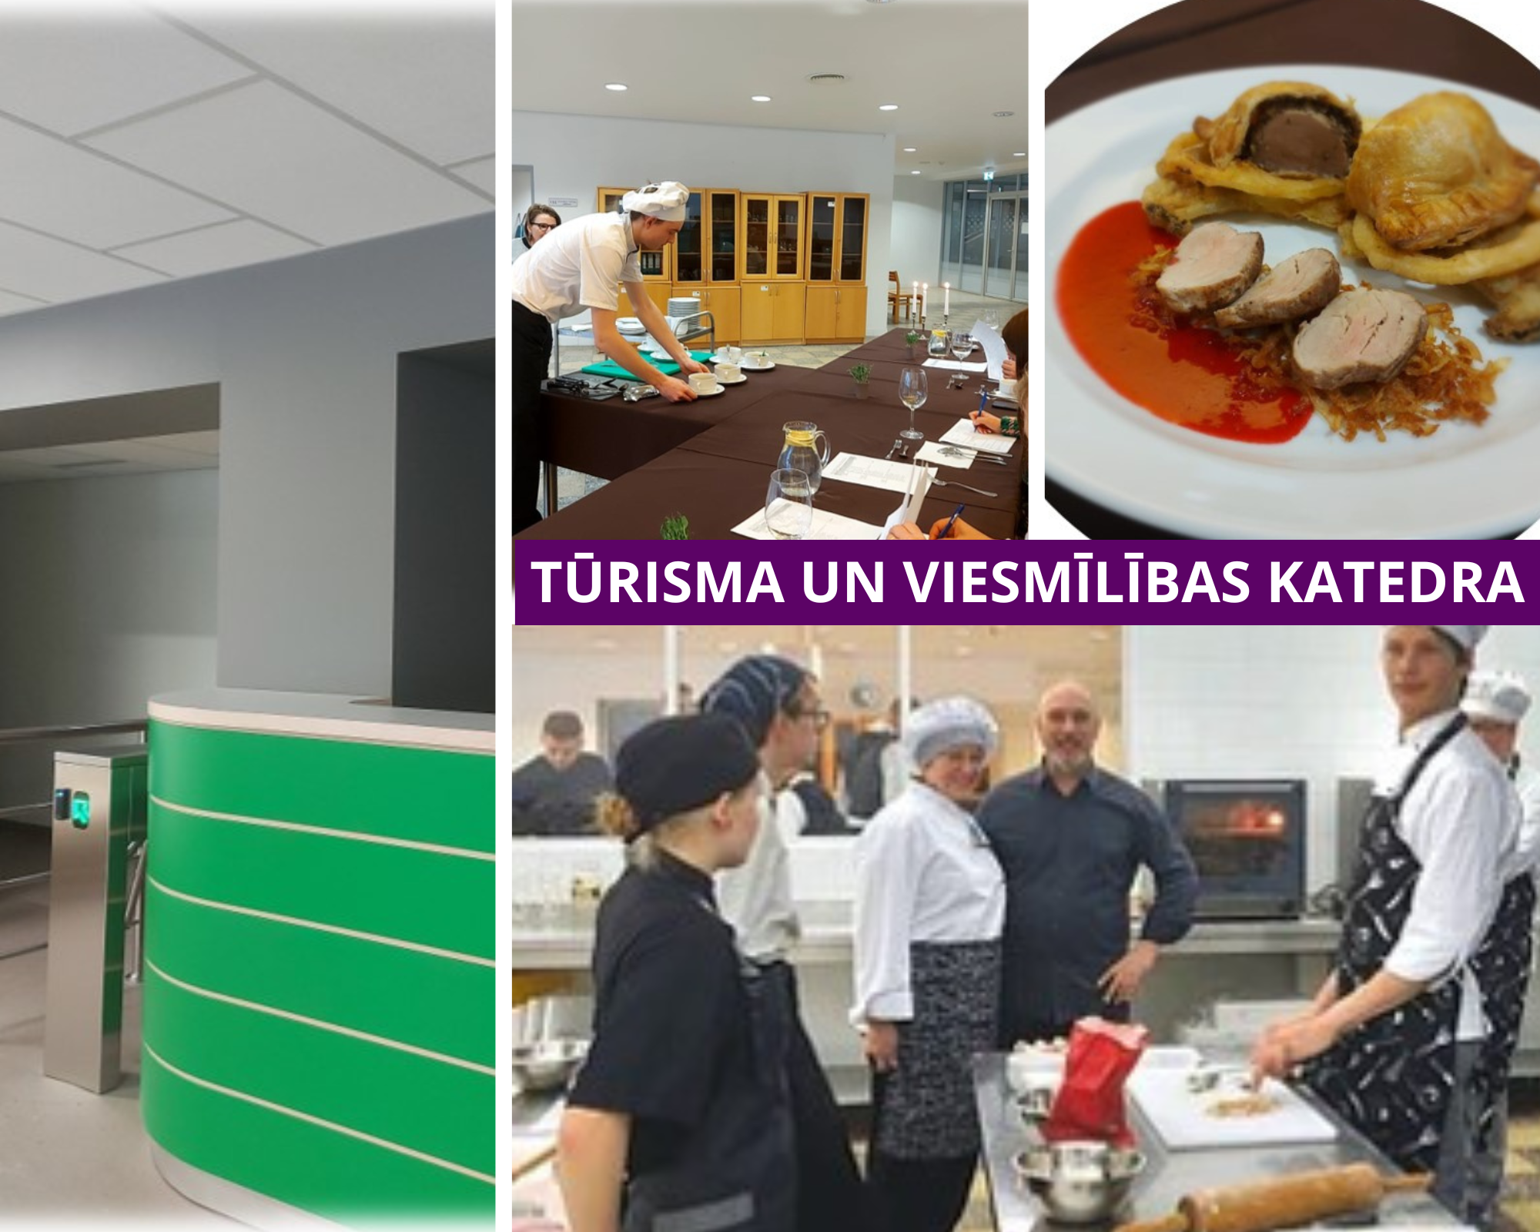
Bulduru Tehnikuma dienesta viesnīca tiek iekārtota KĀ materiāltehniskā bāze mācību procesa nodrošināšanai;
Izglītojamie aktīvi gatavojas un piedalās konkursos, piemēram, Skills;

Slide 12
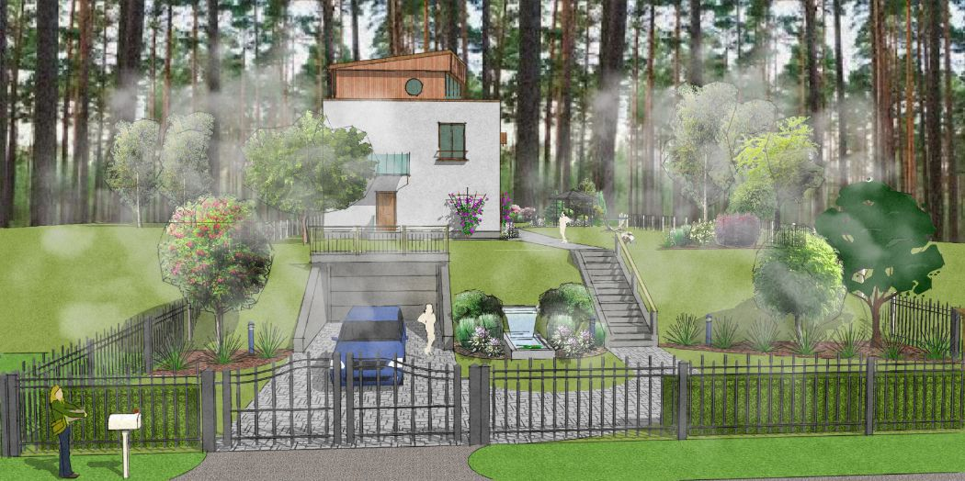
MŪŽIZGLĪTĪBAS NODAĻA
IZGLĪTOJAMO SKAITA DINAMIKA

Slide 13
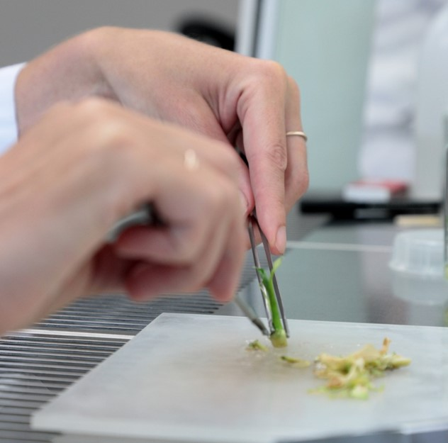
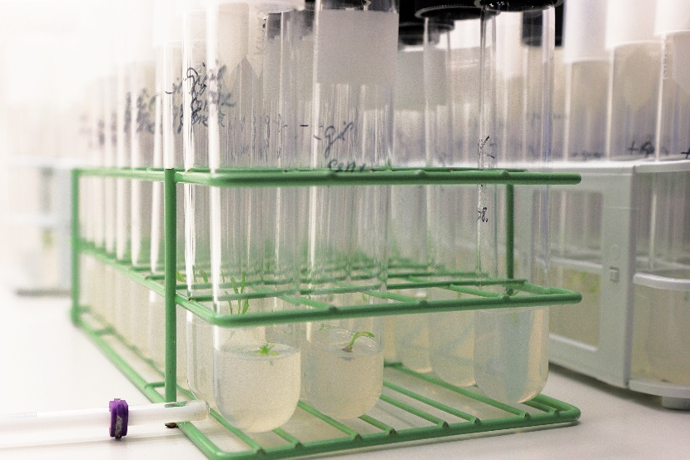
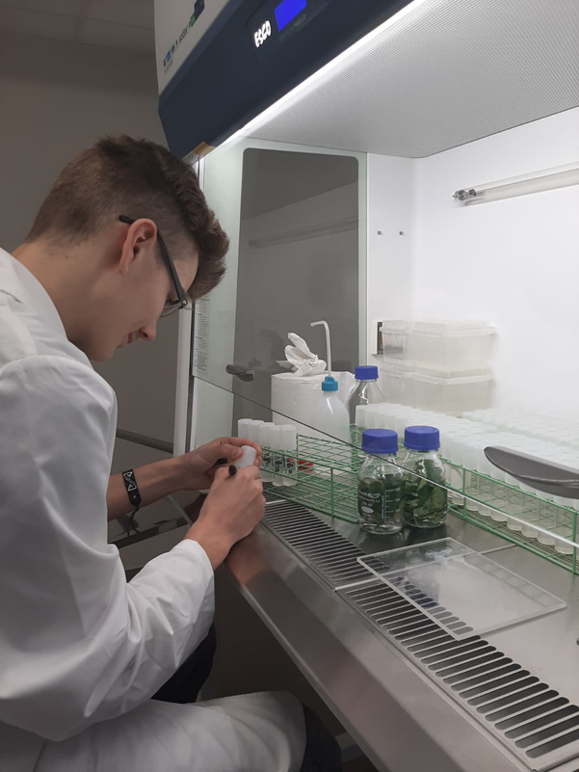
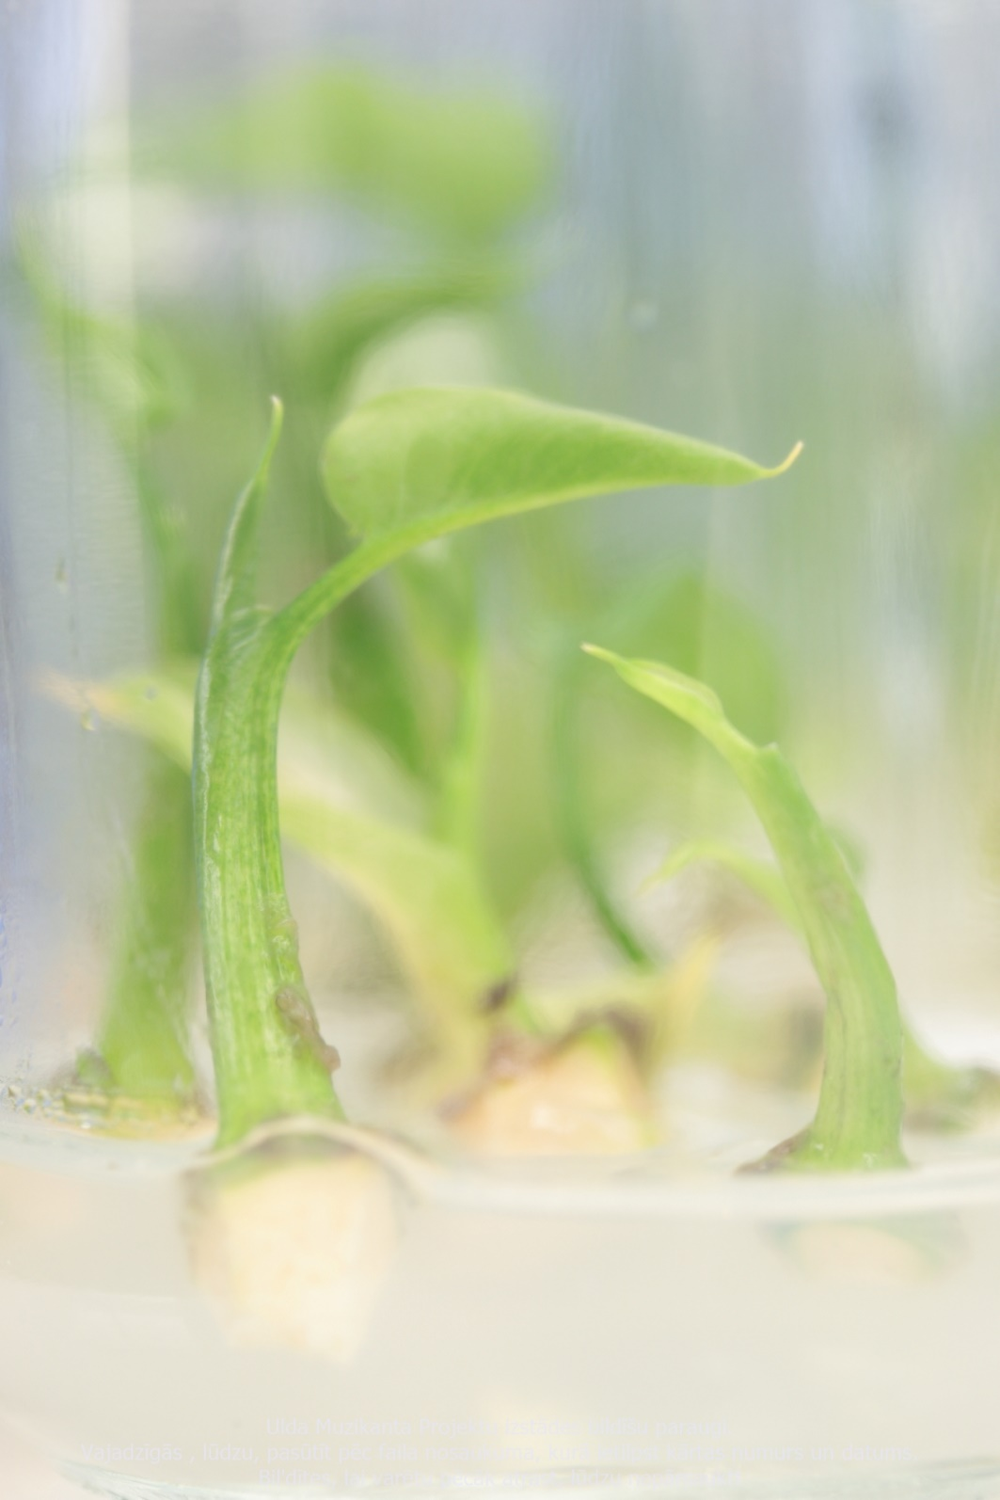
BULDURU BIOTEHNOLOĢIJU CENTRS
Eksportētas ~7000 singonijas uz Holandi
Pavairoti ~4000 augi vietējam tirgum

Slide 14
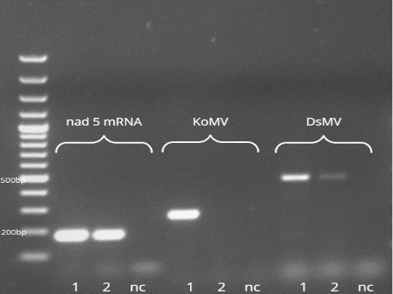
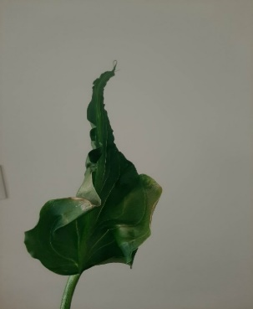
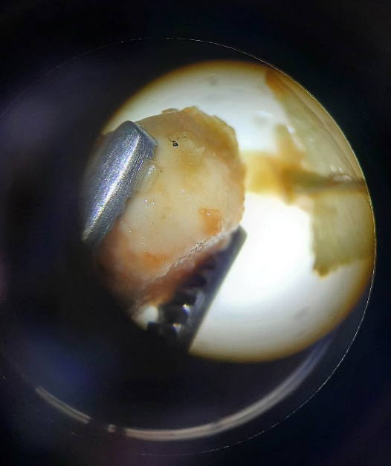
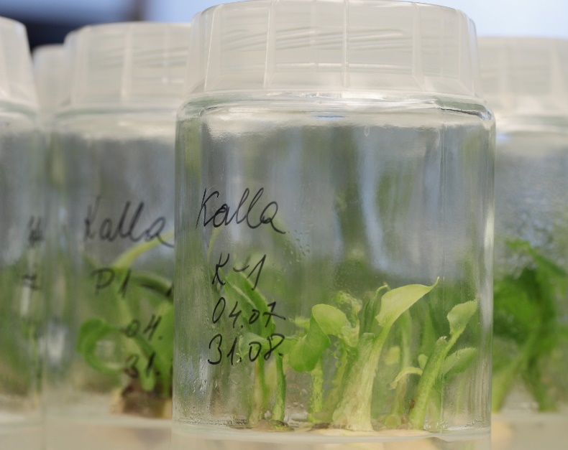
BIOTEHNOLOĢIJU KOMPETENCES ATTĪSTĪBA AUGSTVĒRTĪGU DĀRZKOPĪBAS PRODUKTU IEGUVEI
! Pirmo reizi Latvijā konstatēti 2 kallu vīrusi:
Dasheen mozaīkas vīruss
Konjak mozaīkas vīruss

Slide 15
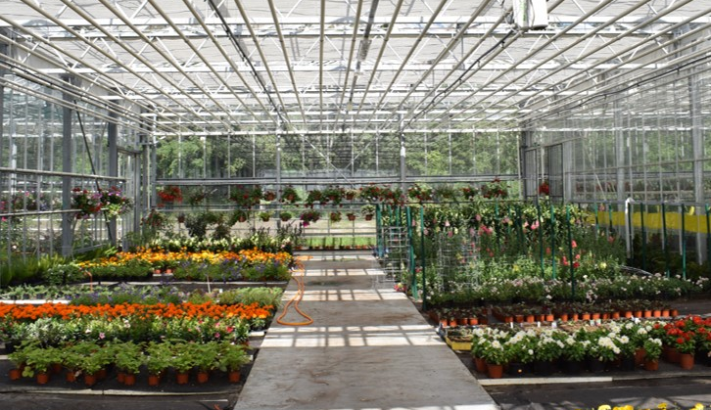
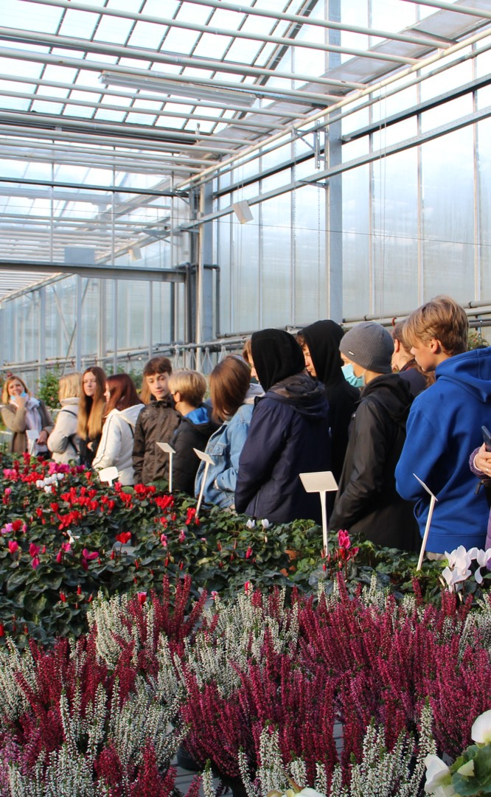
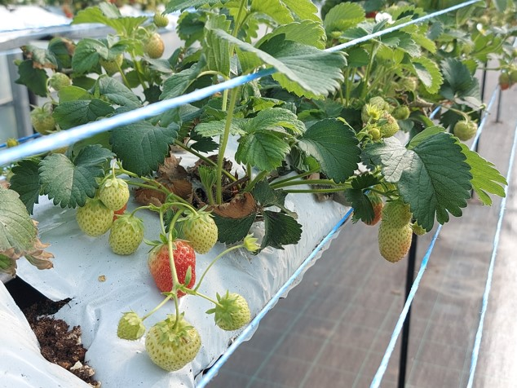
SILTUMNĪCAS
2022. gadā tiek turpināta zemeņu audzēšanas tehnoloģiju pilnveidošana. (3000 stādu, 5 šķirnes)
Telpaugu sortimenta paplašināšana (spatifīlas, kalanhojas, antūrijas u.c.)
Izmēģinājums! Dārzeņu kultūru audzēšana atklātā laukā (baklažāni un paprika)

Slide 16
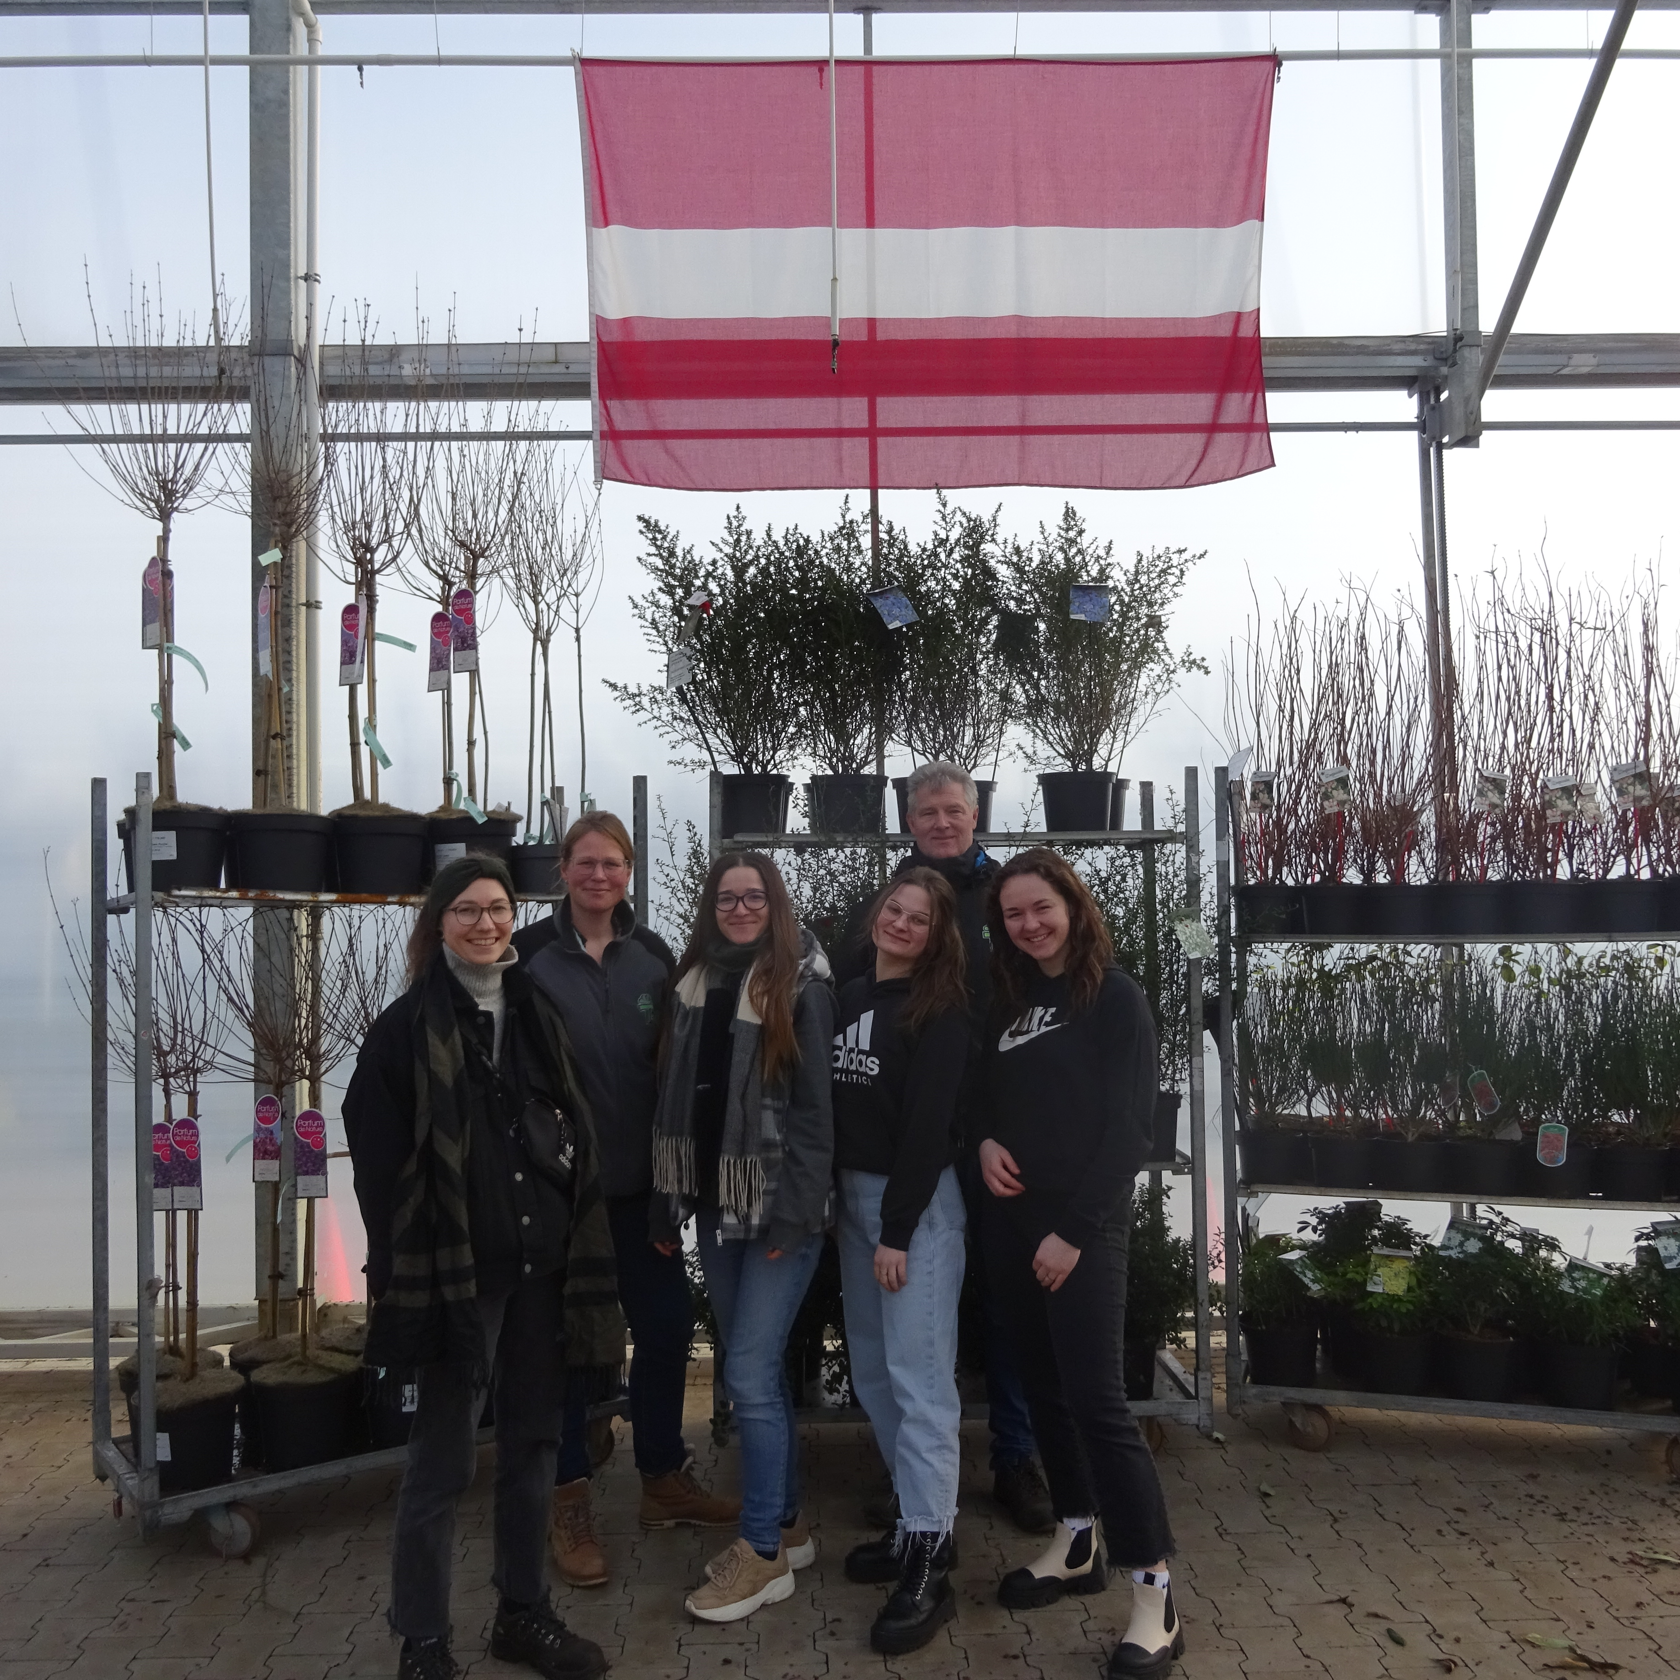
PROJEKTI
BT vienlaicīgi tiek īstenoti 19 dažāda veida projekti!

Slide 17
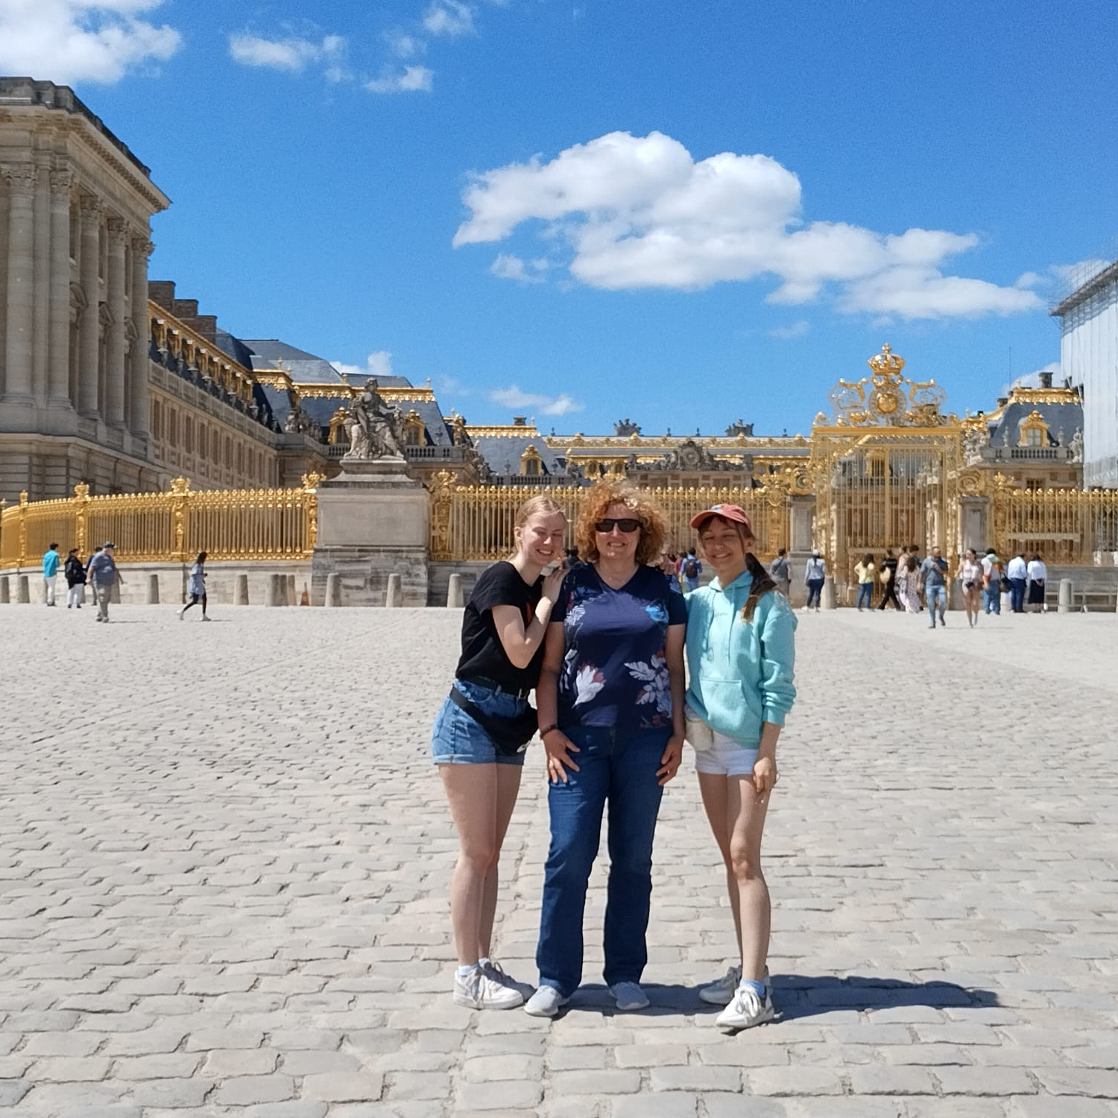
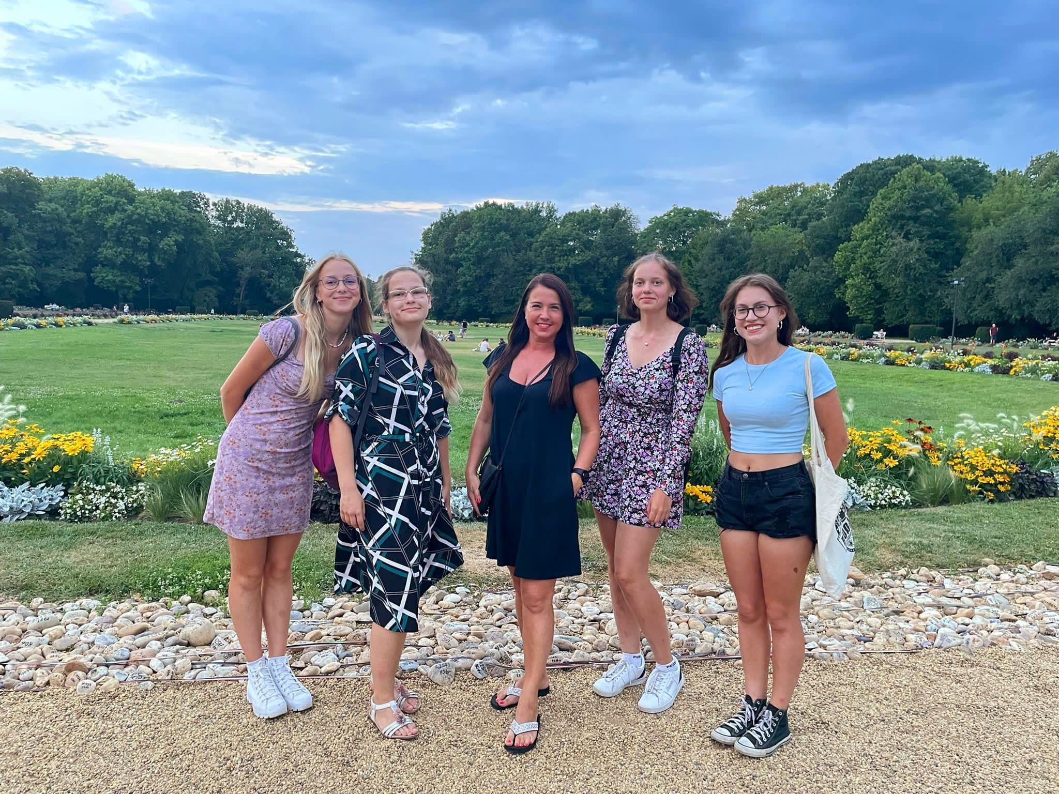
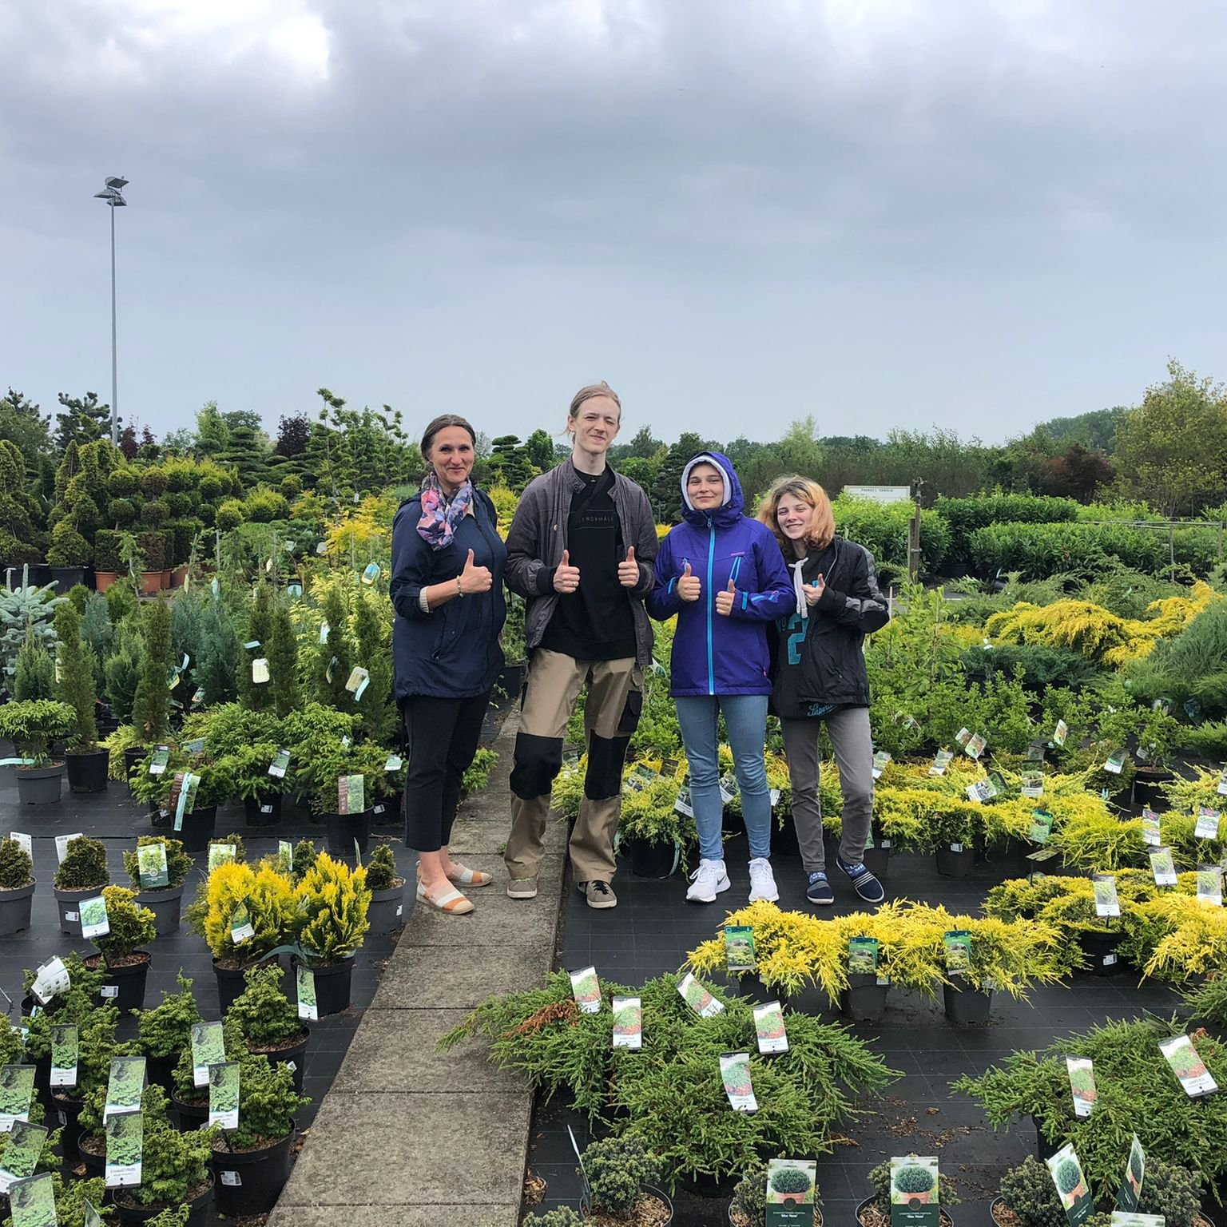
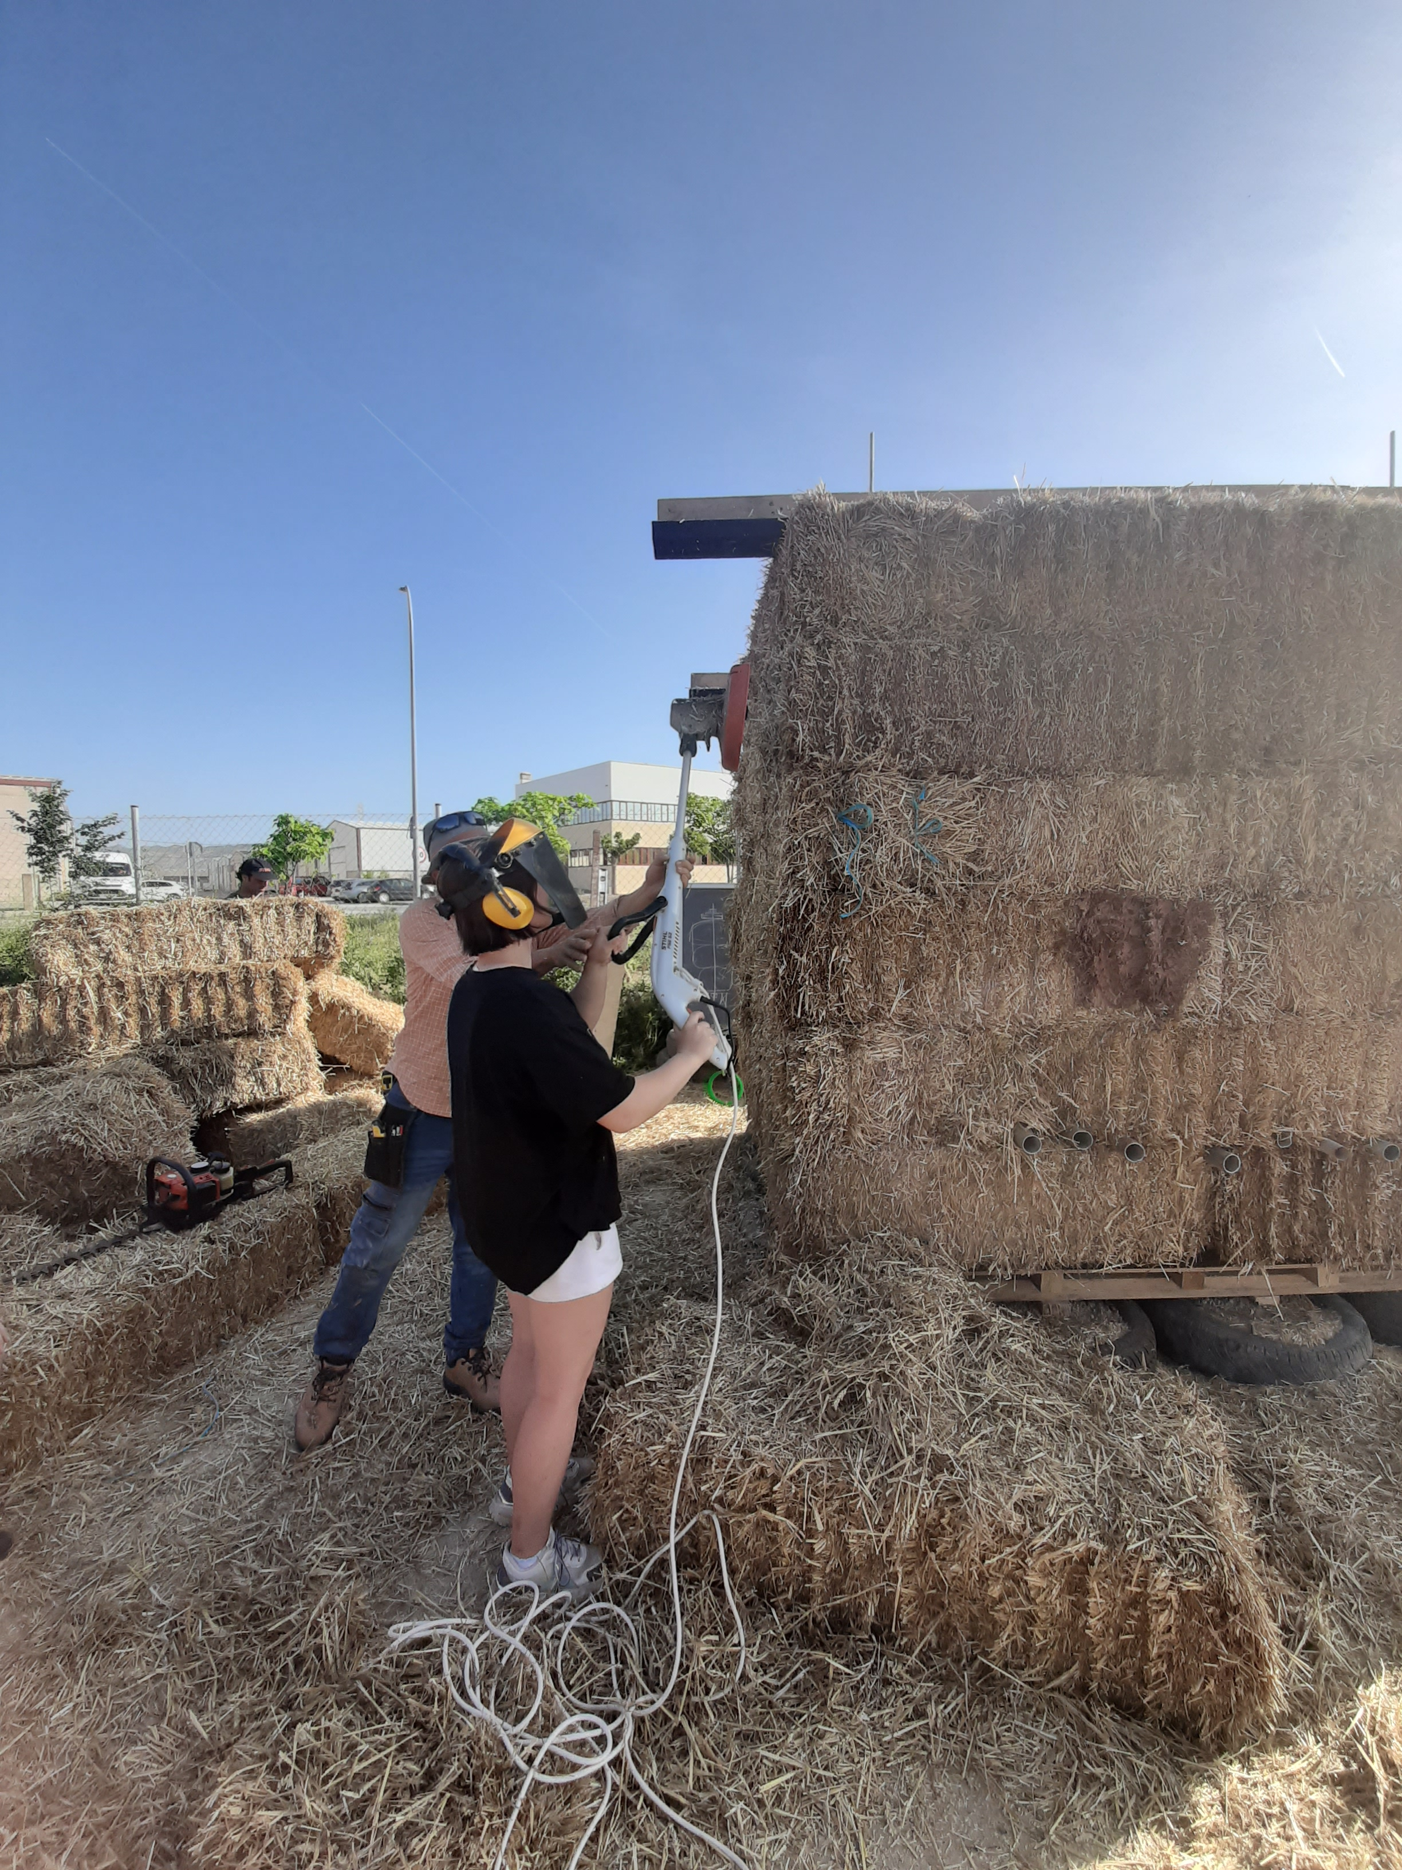
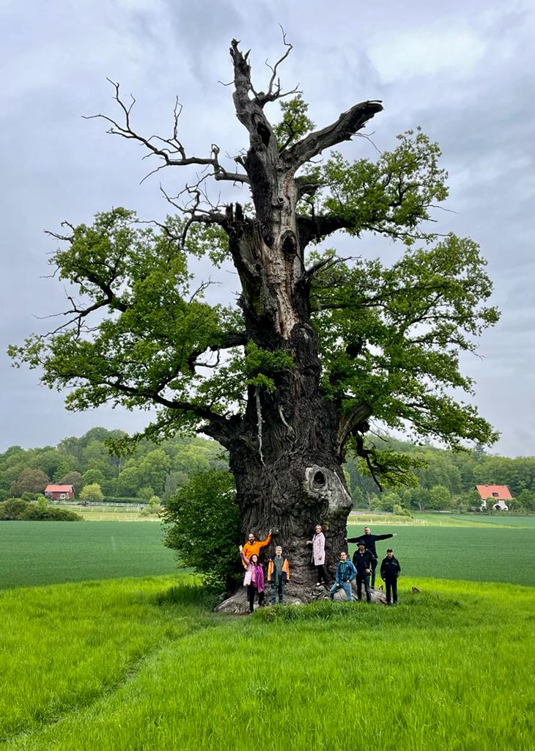
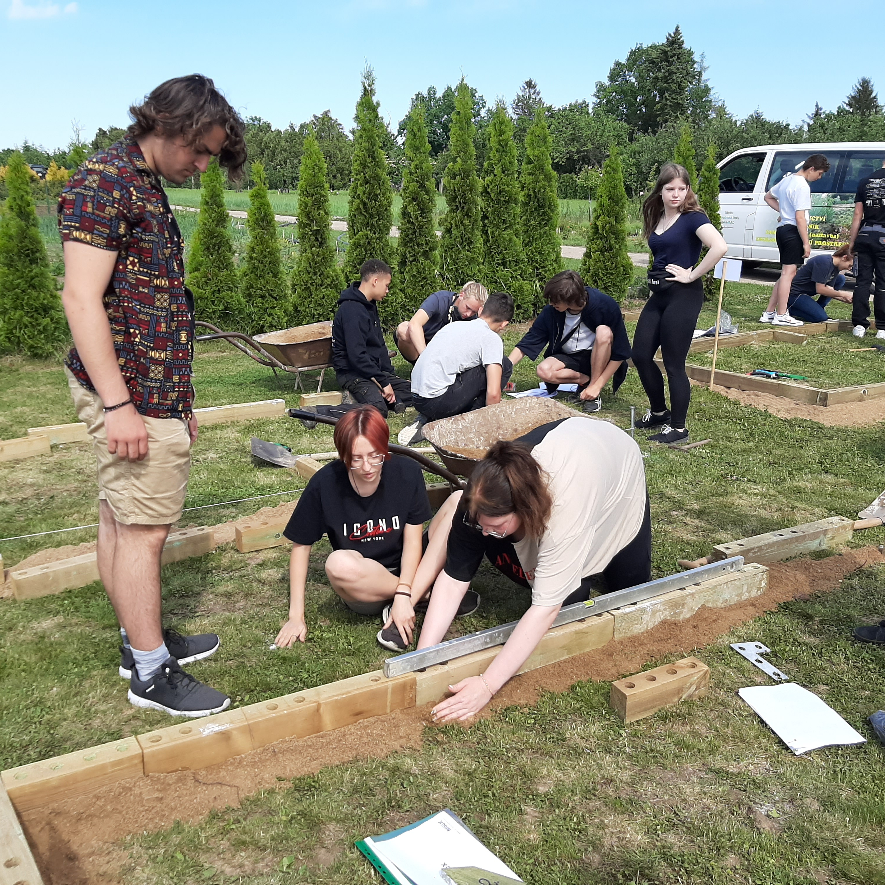
ERASMUS + MOBILITĀTES PROJEKTI 2022

Slide 18
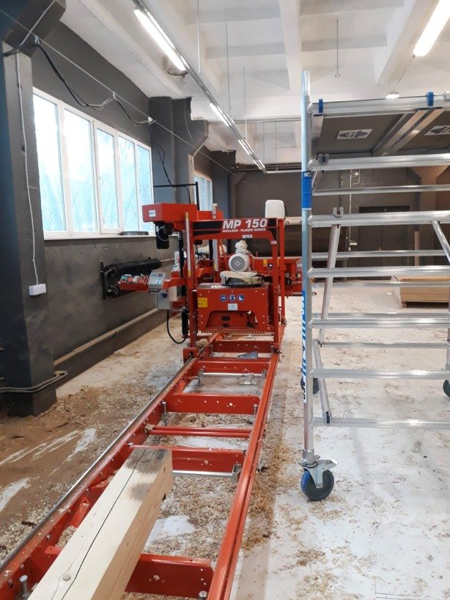
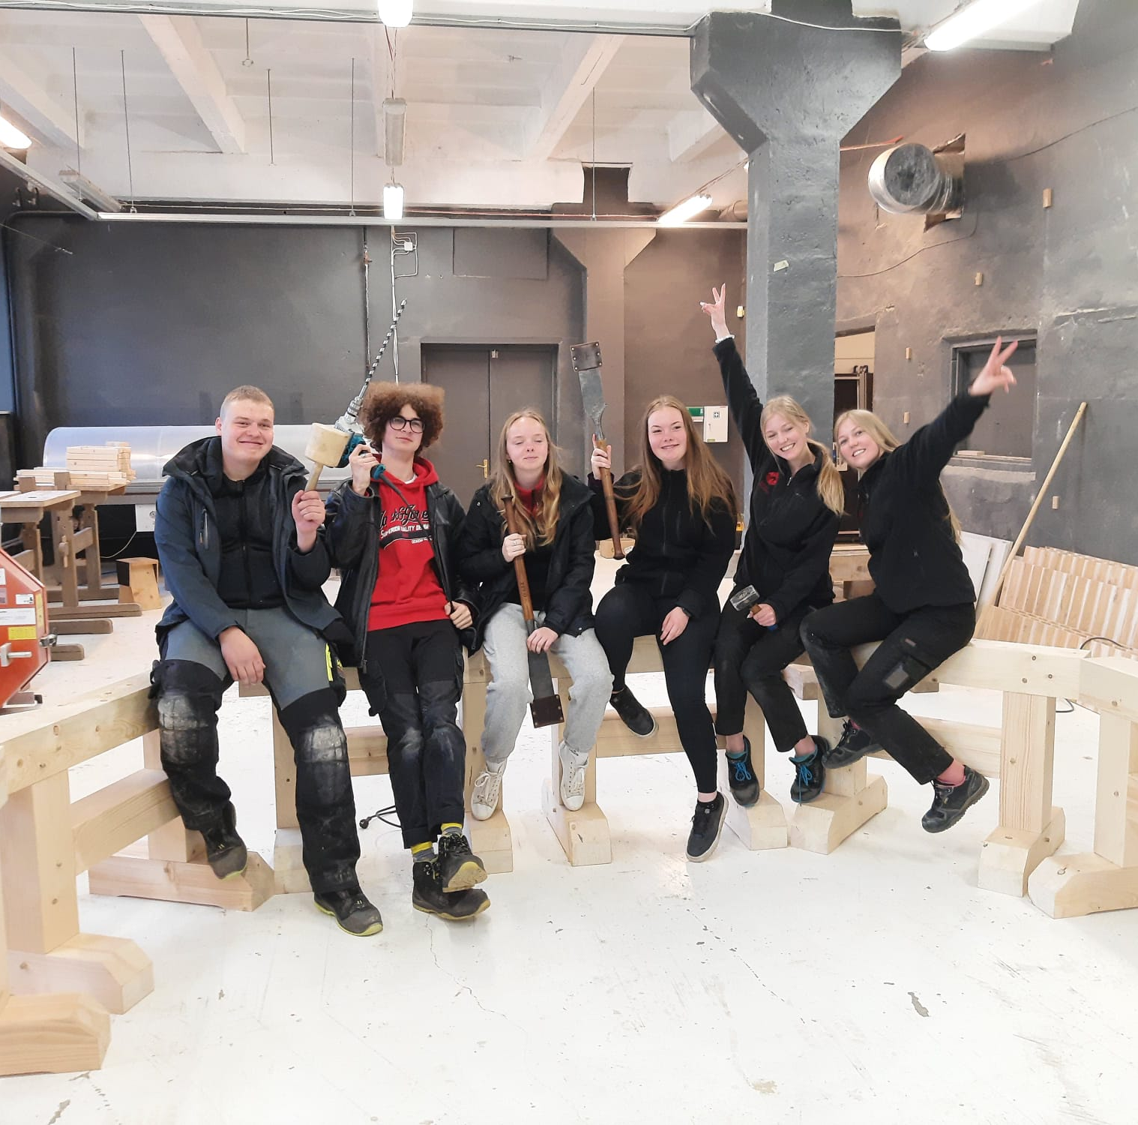
BDV KĀ VADOŠAIS PARTNERIS STARPTAUTISKAJOS PROJEKTOS
Stratēģiskās partnerības projekts "PROMOTION AND ALIGNMENT OF EUROPEAN TREE TECHNICIANS (ETT) QUALIFICATION IN EUROPE"
Eiropas koku tehniķa kvalifikācijai (Europen Tree Technician (ETT)) ​
izstrādāts vienots eksāmena modelis Eiropā​
profesijas standarta (Curriculum) aktualizēšana un papildināšana​
izstrādāti metodiskie materiāli ( ETT Manual) un mācību materiāli (ETT Study Guide)
BDV kļūs par Eiropas koku tehniķa (ETT) mācību un sertifikācijas centru Latvijā
Centrālā Baltijas jūras reģiona pārrobežu sadarbības programmas projekts «BE MORE COMPETITIVE»
Baltijas reģionā konkurētspējīgas Ainavu būvtehniķa tālākizglītības programmas ​mācību materiālu izstrāde un ieviešana e-vidē​
iegādāts specializēts kokapstrādes aprīkojums un iekārtota kokapstrādes mācību darbnīca. Aprīkojums ir viens no labākiem Baltijā!

Slide 19
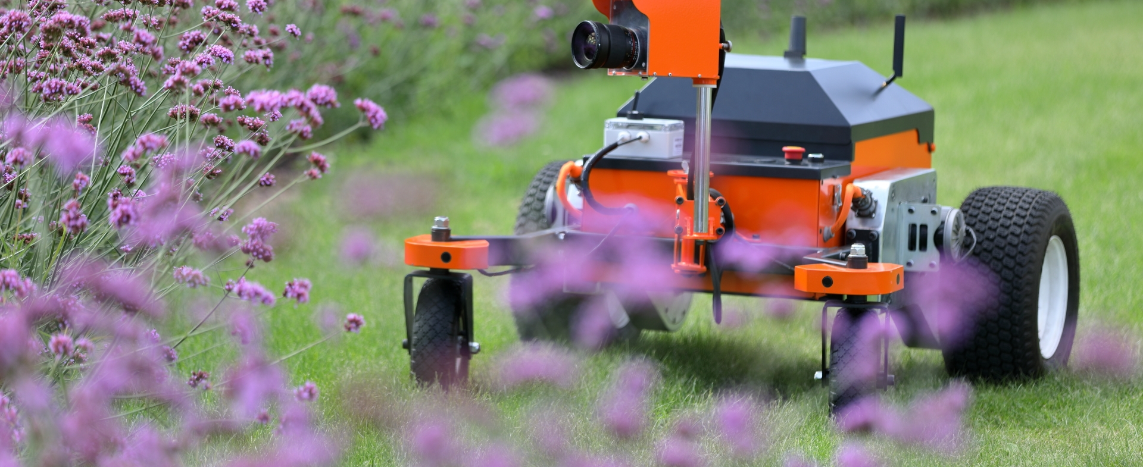
PROJEKTS «AUTONOMA ROBOTIZĒTA PLATFORMA LATVIJAS I-DĀRZS – ILGTSPĒJĪGAI STĀDAUDZĒŠANAS NOZARES ATTĪSTĪBAI»
Projekts noslēdzās 31. oktobrī
Ziemciešu un viengadīgo augu kolekcijas dārzs atjaunots, automatizēts.​
Robotizētā autonomā platforma precīzās koordinātēs iegūst multispektrālus datus.​
Izveidotas datu bāzes Perenna/iDārzs ar​ datiem par >5000 augiem​

Slide 20
JAUNIE PROJEKTI
VESELĪGU STĀDU MATERIĀLU IEGUVE UN INOVATĪVU AUDZĒŠANAS METOŽU IZMĒĢINĀJUMI TAUTSAIMNIECĪBĀ NOZĪMĪGIEM KULTŪRAUGIEM (LAD NR.22-00-A01612-000011 16.1.)
«3D FOTOGRAMMETRIJAS PIELIETOŠANA UN ENERGOEFEKTIVITĀTI VEICINOŠU INOVĀCIJU IEVIEŠANA OPTIMĀLĀKU VIDES APSTĀKĻU NODROŠINĀŠANAI VERTIKĀLAJĀ LAUKSAIMNIECĪBĀ» (NR.22-00-A01612-000018)
ERASMUS+ Z-Farming
VIEDAIS DĀRZS II KĀRTA
CENTRĀLĀ BATIJAS JŪRAS REĢIONA PĀRROBEŽU SADARBĪBAS PROGRAMMAS PROJEKTA NR. CB0100153 "Take the Challenge!"

Slide 21
AUDZĒŠANA PILNĪGI KONTROLĒTOS APSTĀKĻOS (TELPĀS)

Slide 24
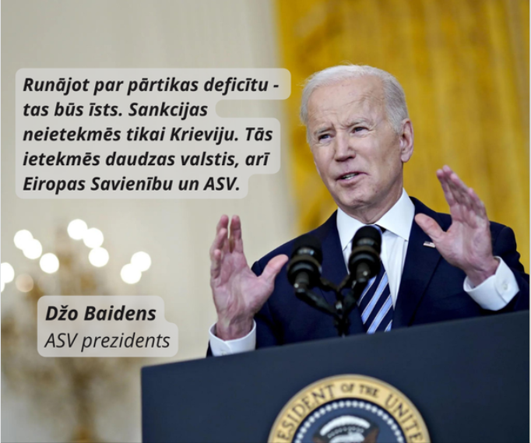
Pārtikas trūkums pasaulē būs pavisam reāls. Tieši tāpēc pārtikas ražošanai ir atkal jākļūst par Latvijas un Eiropas Savienības absolūtu lauksaimniecības prioritāti! Vairāk pārtikas = zemākas cenas!

Slide 25
PALDIES PAR UZMANĪBU!
bulduri@bulduri.lv
www.bulduri.lv

Slide 26
RISINĀMĀS PROBLĒMAS, IZAICINĀJUMI
Nepieciešams būtisks budžeta finansējuma palielinājums apmācību procesam
BT audzēkņu skaita atbilstība finansējumam
Ainavu dārznieka programmas atjaunošana

